Slide 1

Heinzelmännchen?
Quälgeister?
Quanten!

Slide 2
Heinzelmännchen?
Quälgeister?
Quanten!
Ein kleiner Rückblick auf den Kurs
„Quälgeister Quanten“
am Begabungsstützpunkt Augsburg im Schuljahr 2020/21

Slide 3
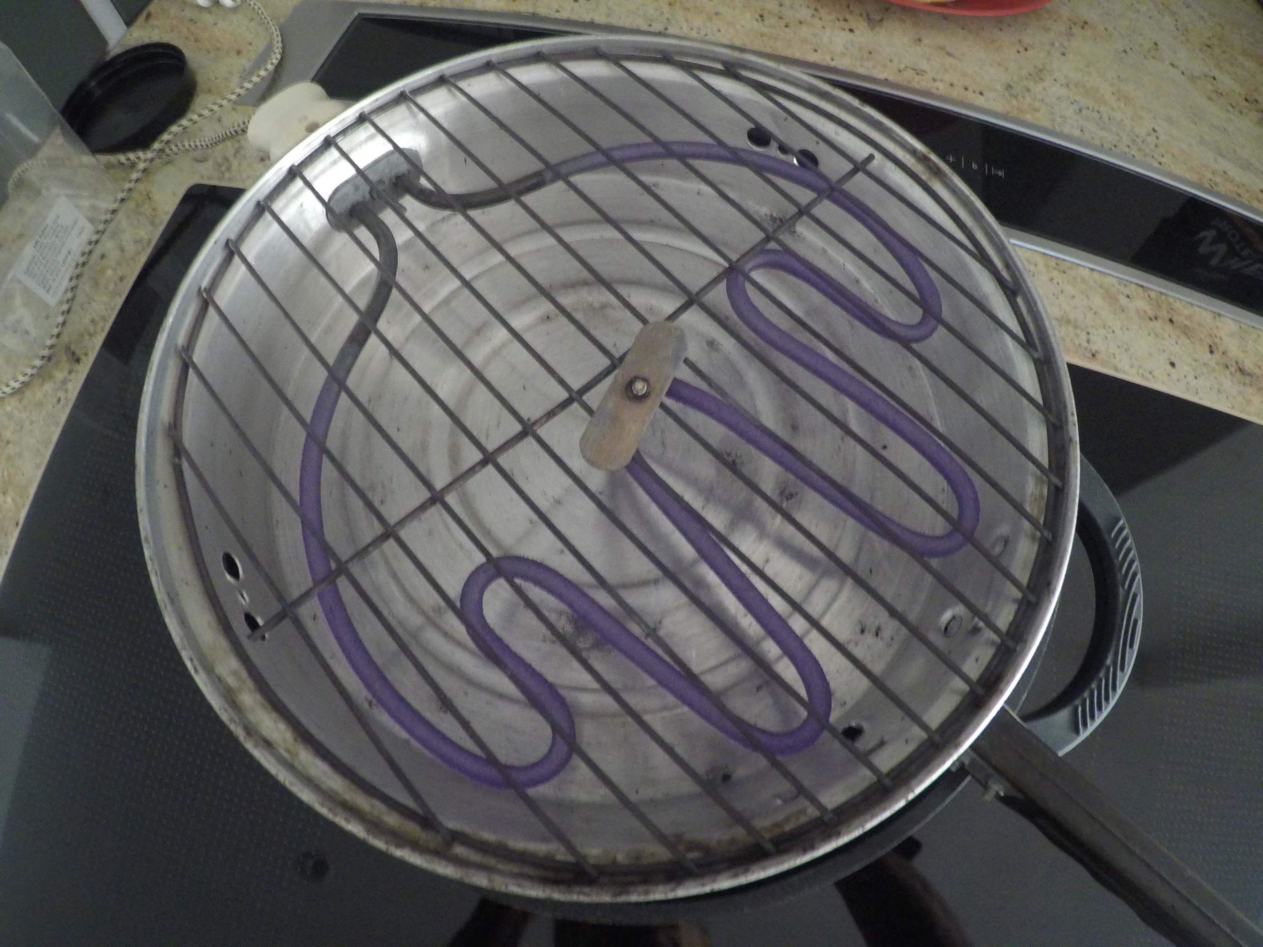
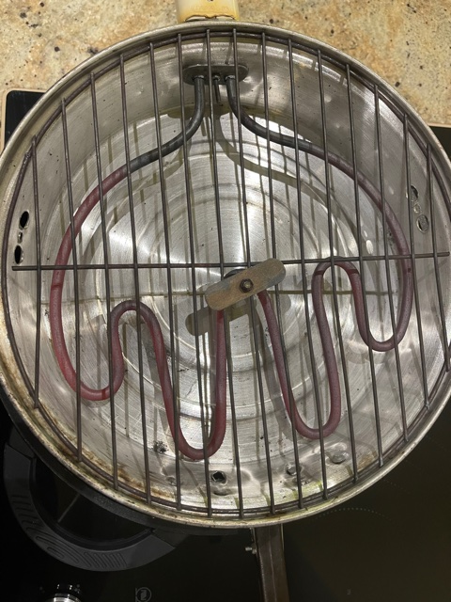
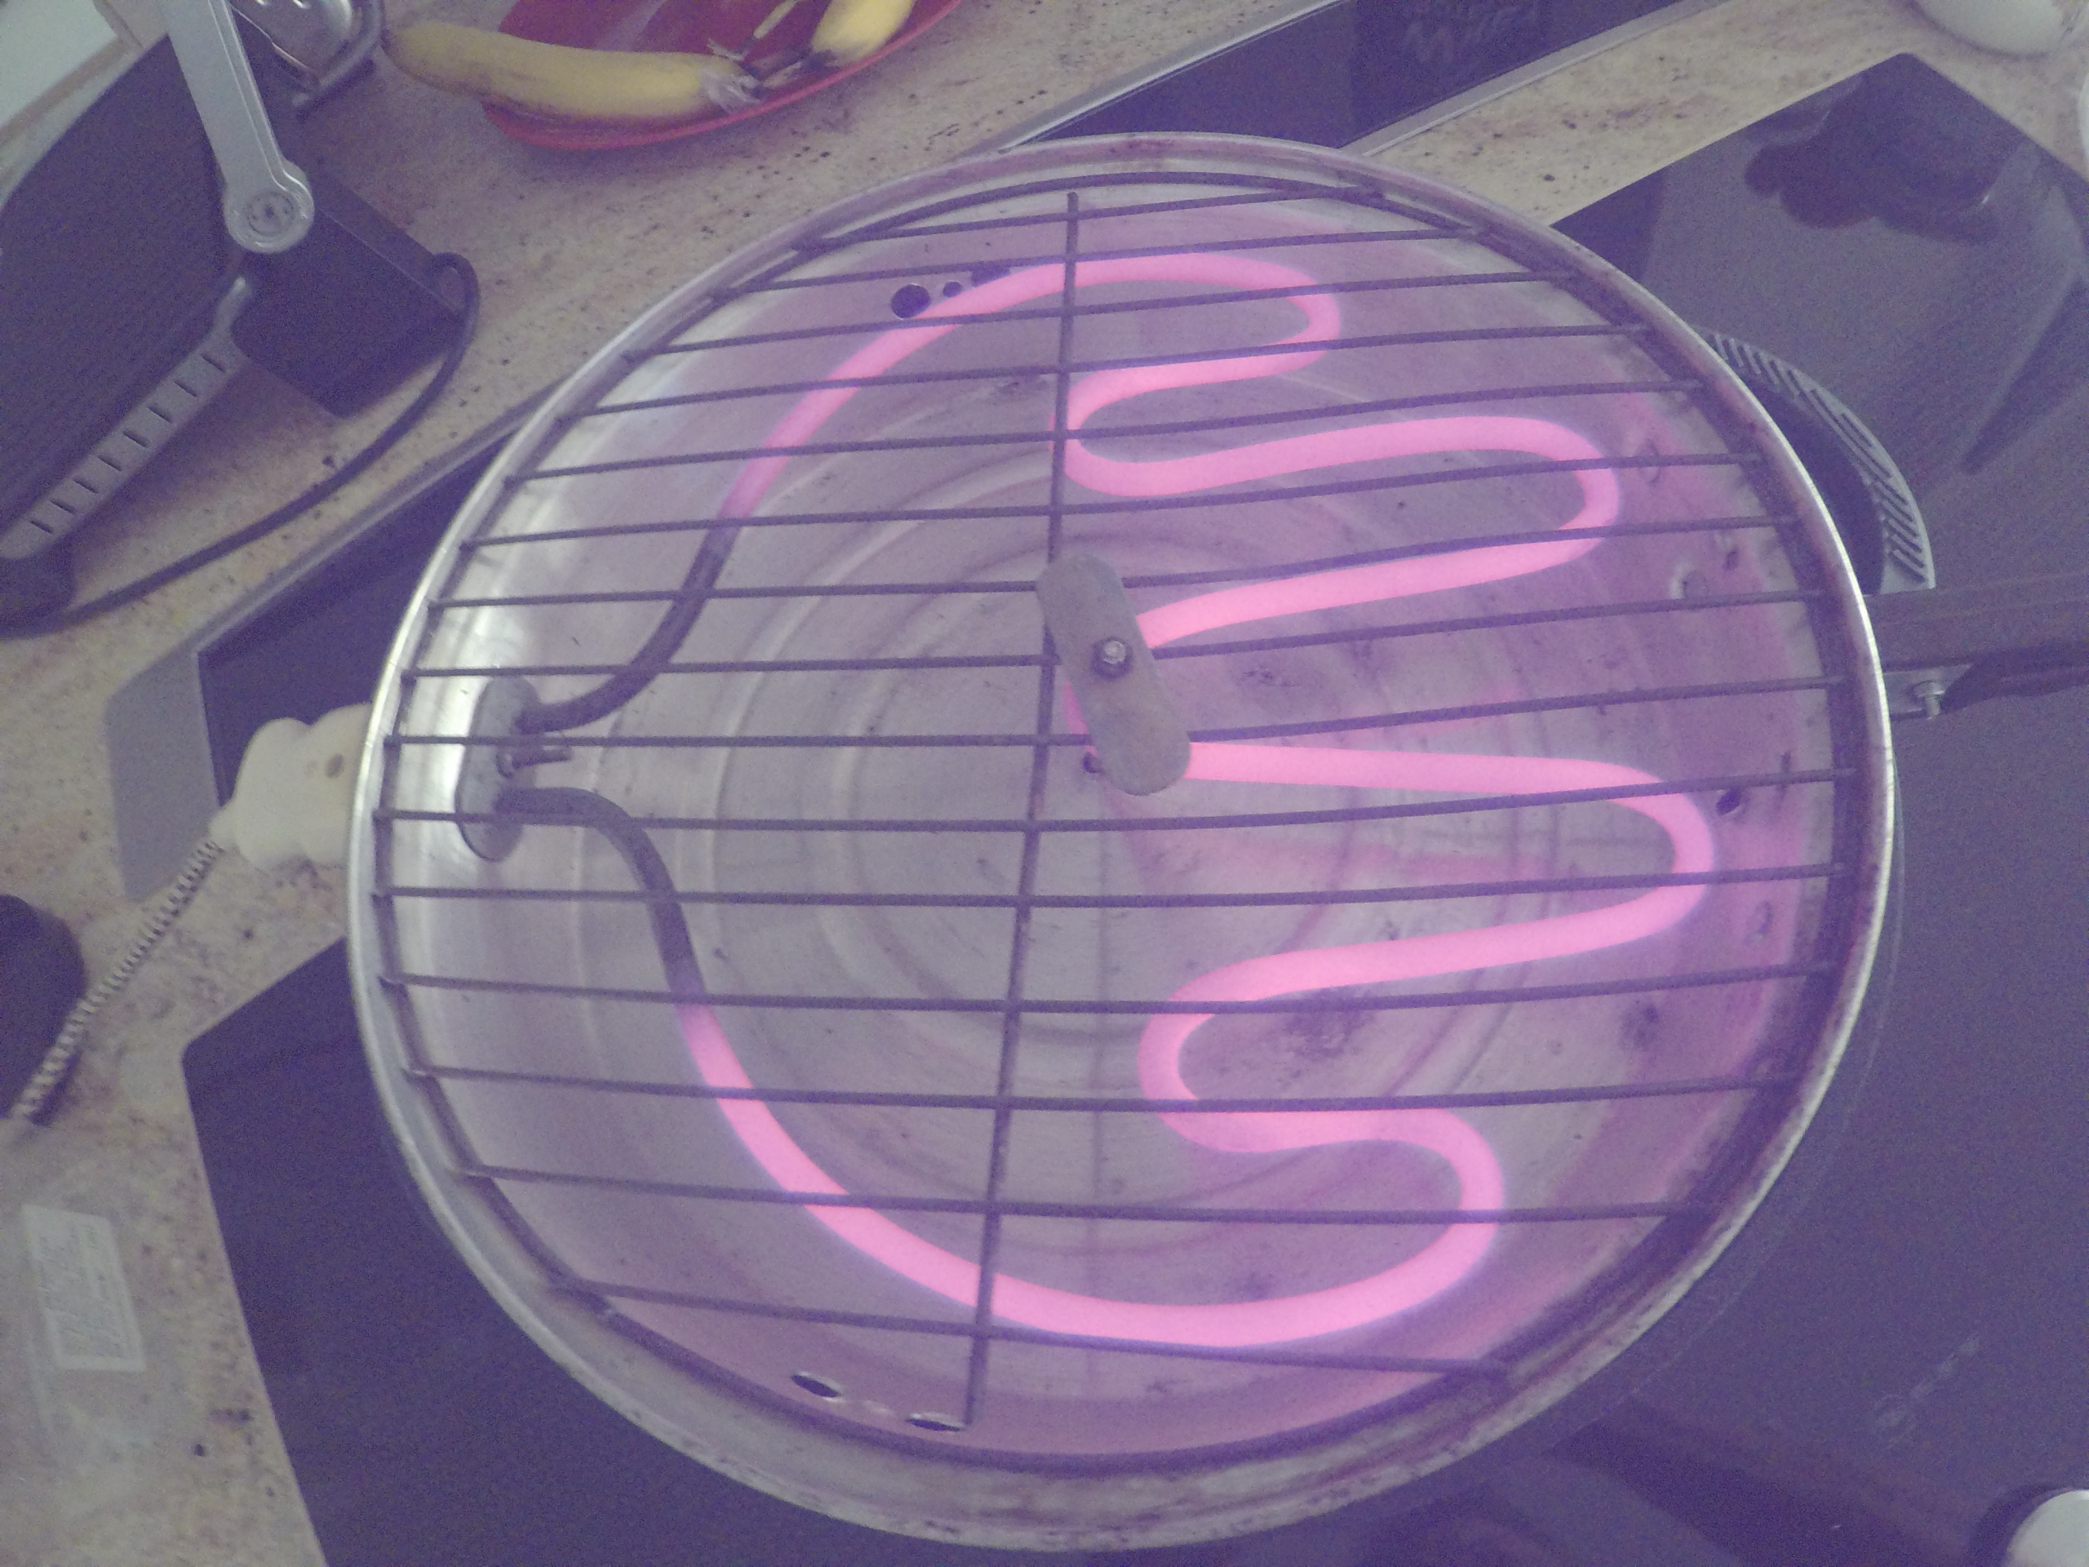
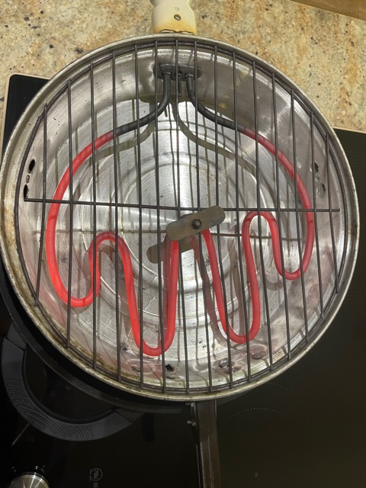
Quanten
1. Wie die Quanten erfunden wurden:
Die Entdeckungsgeschichte können wir in der Küche nachstellen:
Man braucht dazu nur einen elektrischen Grill:
hier die Infrarotstrahlung, hier die sichtbare Strahlung bei
die die Hitze anzeigt gleicher Temperatur
200°C
400 °C

Slide 4
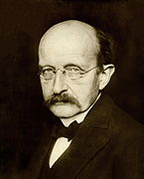
Quanten
Je heißer der Heizdraht (Helligkeit in Infrarot), desto „röter“ sieht er aus.
Die Physiker suchten nun einen berechenbaren Zusammenhang zwischen der Energie eines Strahlers und der Farbe der Strahlung.
Dieses Problem war scheinbar unlösbar um das Jahr 1900 herum
Ein junger Physiker kam dann zu einem gewagten Lösungsvorschlag:
„Ein Zusammenhang von Energie und Farbe ist nur portionsweise erklärbar. Die Energie ist also in „Päckchen“ eingeteilt. Dieses Päckchen nannte er „Quant“
Der Physiker, der
die Quanten er/
gefunden hat,
hieß Max Planck
Die kleinste Portion an Energie, die übertragen werden kann, ist das
Plancksche Wirkungsquant
h = 6,6 * 10⁻³⁴ Js
Foto: wikimedia.org

Slide 5
Quanten
2. Wie Quanten unseren Alltag durchdringen
Die Welt besteht aus „Päckchen“:
- die Materie besteht aus Teilchen (Atome und ihre Bausteine)
- die Elektrizität besteht aus „Elementarladungen“
- die Energie besteht aus „Quanten“.
Nicht nur im Elektrobackofen nutzen wir die Quanteneigenschaften der Natur; auch die Fotoapparate, mit denen die Bilder der Heizwendel gemacht wurden, arbeiten mit Quanteneffekten.
Und wenn uns ein Licht aufgeht, dann sind heutzutage fast immer die Quanten daran beteiligt:
Beispiele: die LED-Leuchten im Haus
die bunten Lichter im Feuerwerk
die gelben Straßenlampen Augsburgs

Slide 6
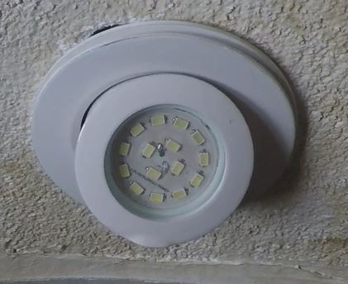
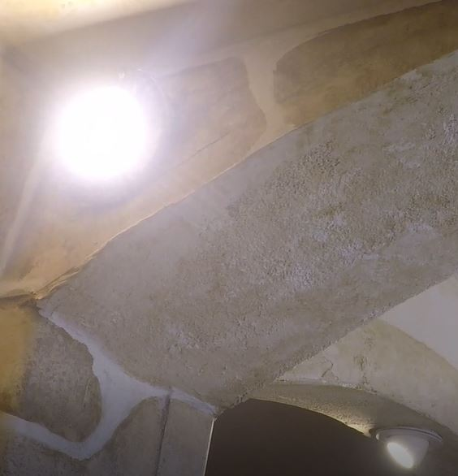
Quanten
LED-Belechtung:
In den kleinen gelblichen Quadraten befindet sich der Leuchtstoff: Elektronen nehmen durch elektrischen Spannung Energie auf und leuchten, wenn sie diese Energie wieder abgeben. Der Leuchtstoff wandelt diese Energie in sichtbares, weißes Licht um.

Slide 7
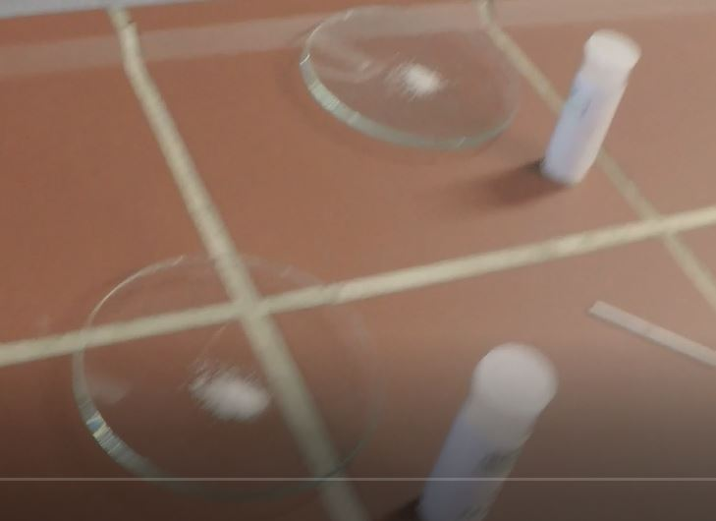
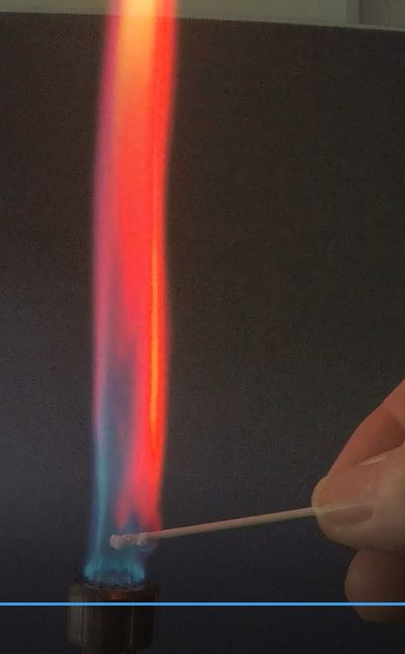
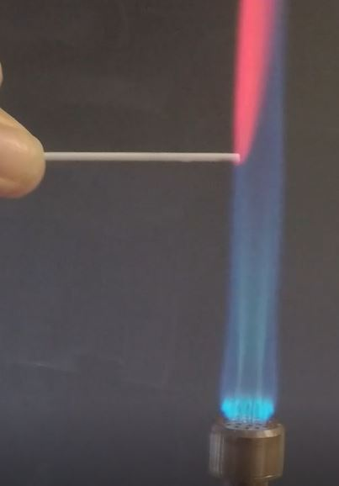
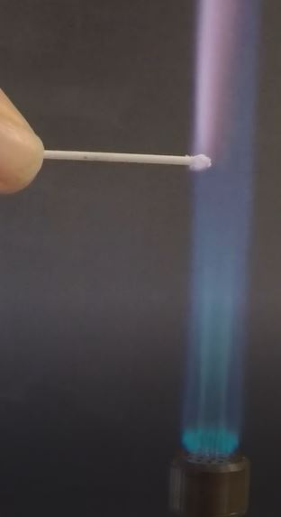
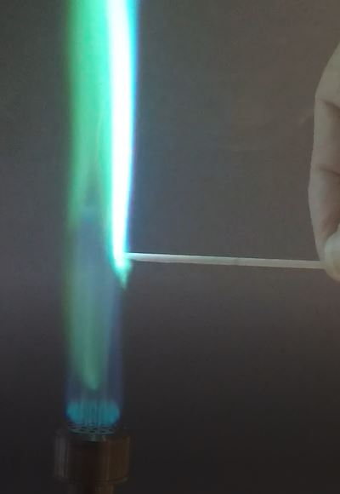
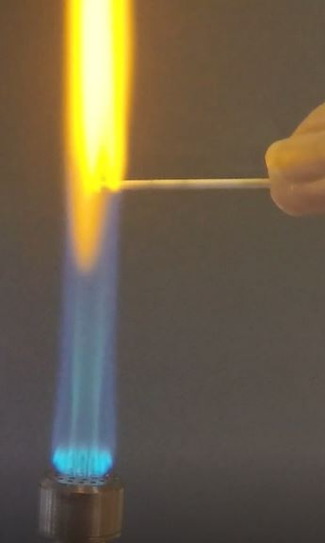
Quanten
Feuerwerk:
Durch die Flammenhitze werden die verschiedenen Salze zum Leuchten angeregt. Je nach Art des Atoms nehmen die Elektronen unterschiedliche Anregungsenergie auf und geben sie als spezielle Farbe wieder ab: Energie ist „gequantelt“.
Strontium
Cäsium
Kalium
Kupfer
Natrium

Slide 8
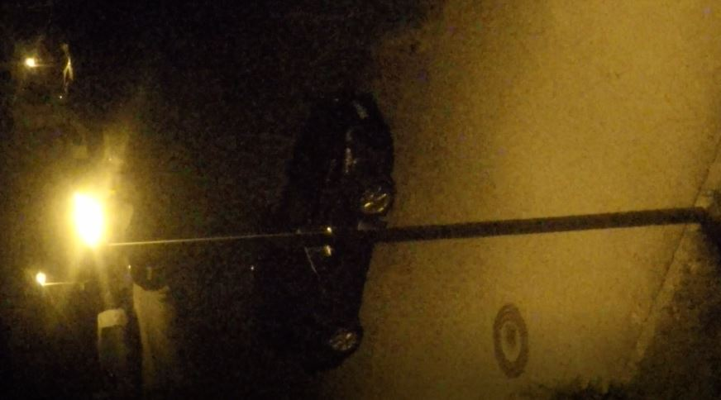
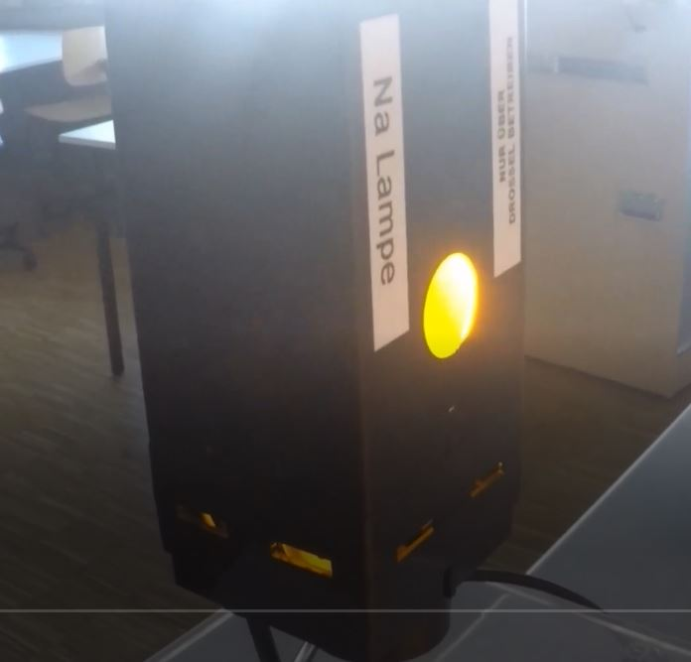
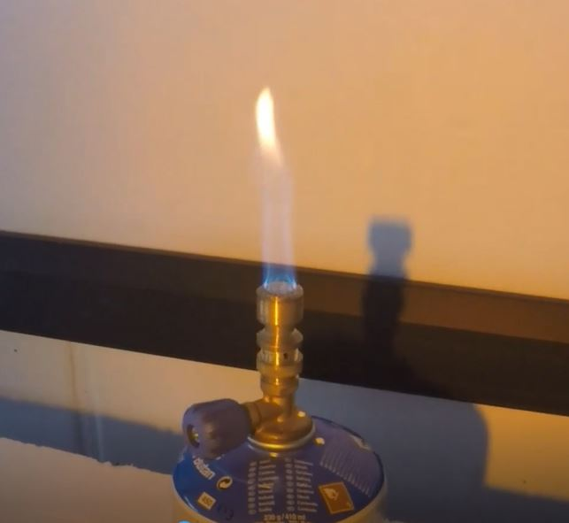
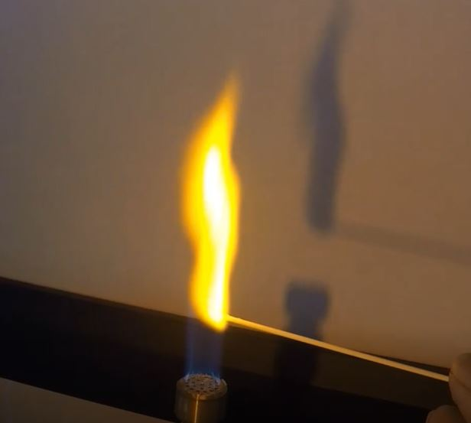
Quanten
Die Straßenlampen Augsburgs: das Natriumlicht
In den Straßenlampen befindet sich Natriumdampf, der durch
elektrischen Strom zu Leuchten angeregt wird.
Man kann das Natrium aber auch durch Hitze zum Leuchten
anregen (Feuerwerk)
Dass das Licht in beiden Fällen die gleiche Energie hat, zeigt der Flammen-
schatten:
Eine Gasflamme wirft im Natriumlicht keinen Schatten. Wenn aber das Natrium-
licht auf das heiße Natrium in der Flamme trifft, wird ein Teil seiner Energie
von dem heißen Natrium aufgenommen und dann in die Umgebung abgestrahlt, In
beiden Fällen hat das Licht
die gleiche Energie!
                Hinter der Flamme ist dadurch die Intensität des Natriumlichts geringer, das erscheint uns als Schatten.

Slide 9

Quanten
3. Wie Quanten die Wissenschaftler quälen
Quanten zeigen dem Forscher immer das, worauf sie durch den Versuch präpariert werden
Quanten können mit überlagerten Eigen-
schaften vorhanden sein, von denen sie
beim „Hinschauen“ eine zeigen.
Quanten wirken nur im Ensemble
Quanten treten in verschiedenen Formen auf
Quanten lassen sich nicht genau bestimmten:
„Heisenbergsche Unbestimmtheitsrelation“
Foto: Wikimedia.org

Slide 10
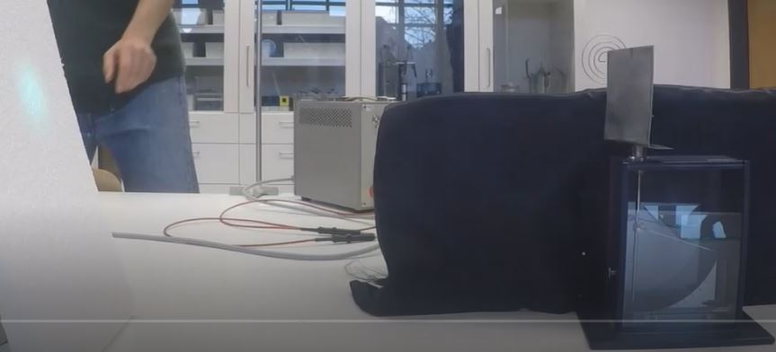
Quanten
Der Photoeffekt: Die eine Quantenseite des Lichts
Licht lässt sich mit Kügelchen vergleichen
Der Effekt lässt sich am Besten mit einem Elektroskop und einer UV-Lampe zeigen
UV-Lampe Zinkplatte
(abgedeckt)
Elektroskop
Bitte auf den Elektroskop- zeiger achten

Slide 11
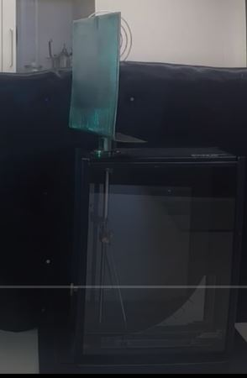
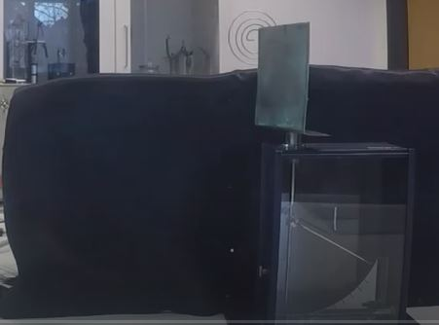
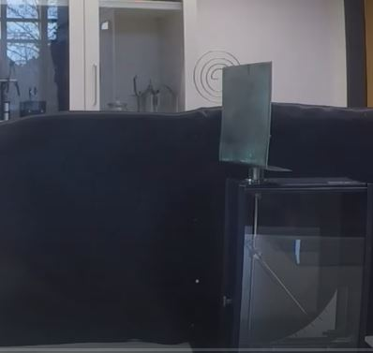
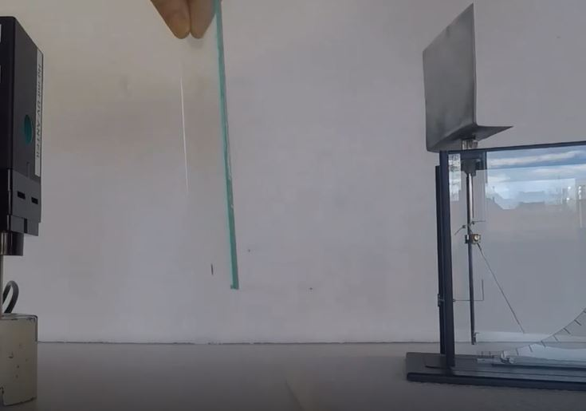
Quanten
Hält man aber eine Glasplatte zwischen Lampe und Zinkplatte, so ändert sich nichts – unabhängig davon, wie lange das Licht auf die Zinkplatte scheint.
Leuchtet man mit der UV-Lampe
auf die negativ geladene Zink-
platte, so entlädt sie sich:
Fazit: Die Energie, die das Licht transportiert, wird in Päckchen an das Zink abgegeben. Sind die Energiepakete groß genug, werden damit
Elektronen aus dem Zink herausgekegelt. Das Glas schirmt das energiereiche UV-Licht ab, die Energie des sichtbaren Lichts reicht nicht um die Elektronen auszulösen.
Für diese Erklärung erhielt Einstein seinen ersten Nobelpreis

Slide 12
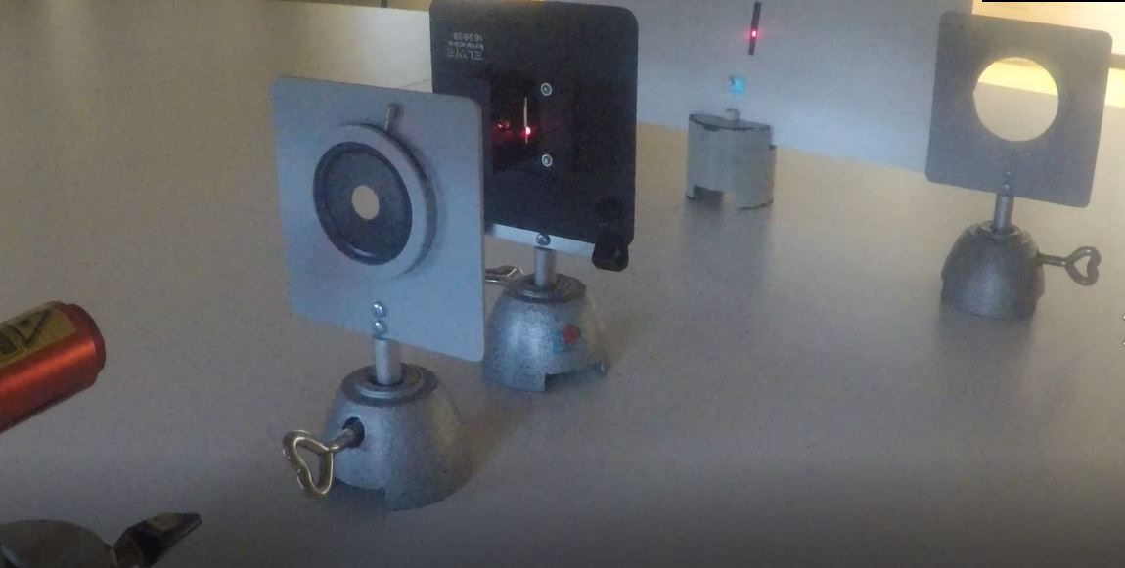
Quanten
Beugungsmuster von Licht: Die andere Quantenseite des Lichts:
Licht verhält sich wellenartig
Versuchsaufbau: Beugungsmuster
Laser
Blende Beugungsspalt Beugungsdraht

Slide 13
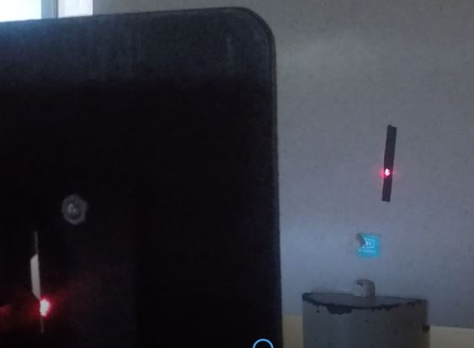
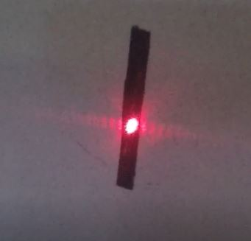
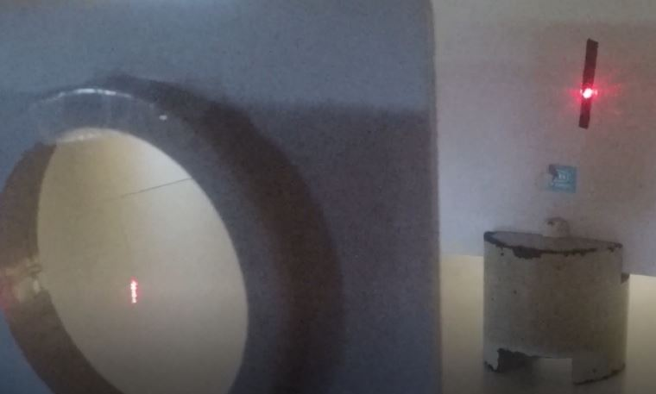
Quanten
Man kann das gleiche Beugungsmuster auch erzeugen, wenn man einen dünnen Draht in den Lichtstrahl stellt
Das Beugungsmuster entsteht, wenn
man den Spalt sehr eng stellt
Fazit:
Licht transportiert die Energie über
Wellenausbreitung. Heisenbergs
Unbestimmtheitsrelation bedeutet letztlich, dass man bei (Licht-)Quanten
nie die beiden Eigenschaften vollkommen trennen kann
Detail

Slide 14
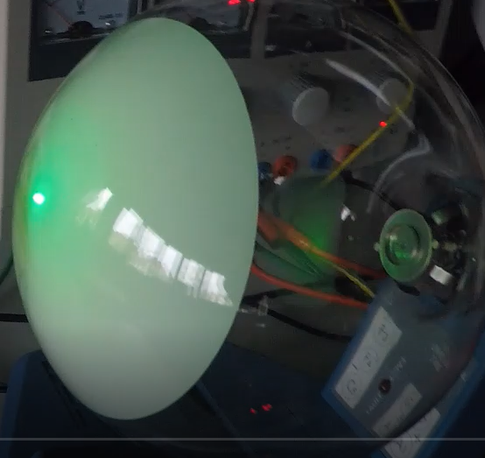
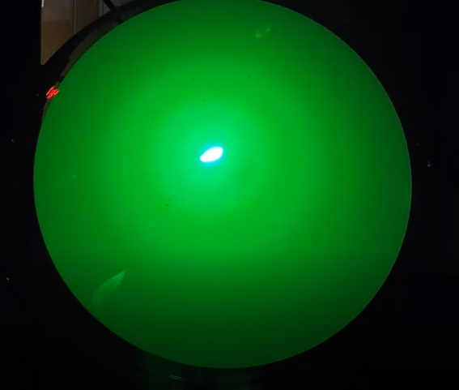
Quanten
Den Welleneffekt „Beugung“ kann man auch bei größeren Quanten als Photonen testen:
-> Elektronenbeugung
Die größten Teilchen, denen man Welleneigenschaften nachweisen konnte, sind Fullerene, Molekülbälle aus bis zu 60 Kohlenstoffatomen
Bei einem Menschen gibt es keine Beugungseffekte.
Wo liegt hier die Grenze?
Elektronen-
Beugungsröhre
Beugungsringe

Slide 15
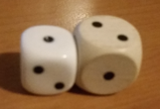
Quanten
Quanten zeigen „statistisches Verhalten“ – wie Würfel
Quanten können miteinander verschränkt sein.
Bei einem Würfel ist das ähnlich: wenn man eine Seite sieht, weiß man, wie viele Augen die gegenüberliegende Seite hat
Zwei verschränkte Quanten „kennen“ immer den Zustand des jeweils anderen, unabhängig davon, wie weit sie getrennt sind.
Quanten kommen in der Überlagerung mehrerer Zustandsformen vor („Schrödingers Katze“)
Tierfreundlicher ist die Erklärung mit 2 Würfeln beim „Mäxchen-Spiel“: solange die Würfel unter dem Becher liegen, sind verschiedenste Augenkombinationen
möglich, wenn man aufmacht, wird eine davon konkret.
Außerdem:
Stephen Hawkings Berechnungen werfen die Frage auf:
Stehen Unbestimmtheitsrelation und Urknall im Widerspruch zueinander, oder gibt es
bei den kleinsten Quanten andere Naturgesetze?

Slide 16
Quanten
Wovon dieser Film nur einen schwachen Eindruck geben kann:
wir haben im Kurs diese Quantenphänomene diskutiert und so weit möglich auch im Experiment untersucht
Quanten geben der Wissenschaft noch viele Rätsel auf.
Die Lösung dieser Rätsel erfordert neugierige und schlaue Köpfe
Vielleicht löst ja die eine oder der andere aus diesem Kurs später einmal eines der offenen Quantenrätsel

Slide 17
Quanten
Seit Einführung des Begabungsstützpunkts Augsburg hat die Physikdidaktik jedes Jahr unter dem Motto
„Der Stoff, aus dem die Träume sind“
einen Kurs zu den Themenschwerpunkten angeboten, die an der Universität Augsburg beforscht werden: z.B.
Materialwissenschaften
Faserverbundtechnik
Physik tiefer Temperaturen
Nanotechnologie
Magnetik
Biotechnologie
und zum Abschluss aus dem Bereich der theoretischen Physik die Quantenphysik
Dieser Bericht wurde erstellt von Franz-Josef Heiszler, Didaktik der Physik an der Universität Augsburg im Auftrag von
Begabungsstützpunkt Augsburg

